Slide 1





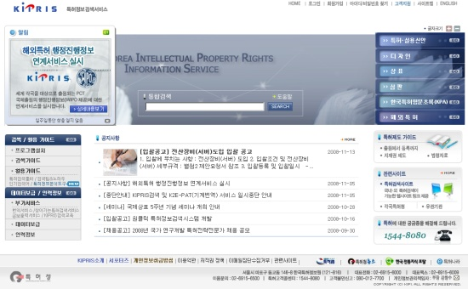







사내 특허 출원 절차
부서별 담당
특허심사 위원회
상세 제안서
작성
1. 아이디어
등록
2. 매월 검토
특허 신청 사이트
3. 분기별 검토
직원
심사 통과
5. 심사
6. 특허 출원
4. 특허 신청서 작성

